Slide 1


使用 Go 创建 Web 应用
杨旭，微软 MVP
-- Rust、Go、C# ...

Slide 2
04. 请求（Request）

Slide 3
本节内容
HTTP 请求
Request
URL
Header
Body

Slide 4
HTTP 消息
HTTP Request 和 HTTP Response（请求和响应）
它们具有相同的结构：
请求（响应）行
0 个或多个 Header
空行
可选的消息体（Body）
例子：
GET /Protocols/rfc2616/rfc2616.html HTTP/1.1
Host: www.w3.org
User-Agent: Mozilla/5.0
(空行)

Slide 5
HTTP 消息
net/http 包提供了用于表示 HTTP 消息的结构

Slide 6
请求（Request）
Reqeust（是个 struct），代表了客户端发送的 HTTP 请求消息
重要的字段：
URL
Header
Body
Form、PostForm、MultipartForm
也可以通过 Request 的方法访问请求中的 Cookie、URL、User Agent 等信息
Request 即可代表发送到服务器的请求，又可代表客户端发出的请求

Slide 7
请求的 URL
Request 的 URL 字段就代表了请求行（请求信息第一行）里面的部分内容
URL 字段是指向 url.URL 类型的一个指针，url.URL 是一个 struct：
type URL struct {
Scheme string
Opaque string
User *Userinfo
Host string
Path string
RawQuery string
Fragment string
}

Slide 8
URL 的通用形式
通用格式是：scheme://[userinfo@]host/path[?query][#fragment]
不可以斜杠开头的 URL 被解释为：scheme:opaque[?query][#fragment]

Slide 9
URL Query
RawQuery 会提供实际查询的字符串。
例如： http://www.example.com/post?id=123&thread_id=456
它的 RawQuery 的值就是 id=123&thread_id=456
还有一个简便方法可以得到 Key-Value 对：通过 Request 的 Form 字段（以后再说）

Slide 10
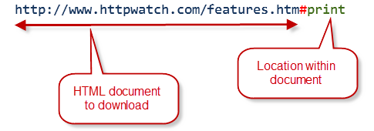
URL Fragment
如果从浏览器发出的请求，那么你无法提取出 Fragment 字段的值
浏览器在发送请求时会把 fragment 部分去掉
但不是所有的请求都是从浏览器发出的（例如从 HTTP 客户端包）。

Slide 11
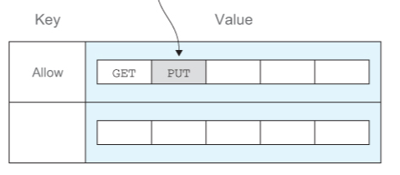
Request Header
请求和响应（Request、Response）的 headers 是通过 Header 类型来描述的，它是一个 map，用来表述 HTTP Header 里的 Key-Value 对。
Header map 的 key 是 string 类型，value 是 []string
设置 key 的时候会创建一个空的 []string 作为 value，value 里面第一个元素就是新 header 的值；
为指定的 key 添加一个新的 header 值，执行 append 操作即可

Slide 12
Request Header 例子
r.Header
返回 map
r.Header["Accept-Encoding"]
返回：[gzip, deflate]（[]string 类型）
r.Header.Get("Accept-Encoding")
返回：gzip, deflate（string 类型）

Slide 13
Request Body
请求和响应的 bodies 都是使用 Body 字段来表示的
Body 是一个 io.ReadCloser 接口
一个 Reader 接口
一个 Closer 接口
Reader 接口定义了一个 Open 方法：
参数：[]byte
返回：byte 的数量、可选的错误
Closer 接口定义了一个 Close 方法：
没有参数，返回可选的错误

Slide 14
Request Body
想要读取请求 body 的内容，可以调用 Body 的 Read 方法（例子）

Slide 15

再见

